Slide 1
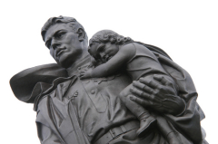
Праздник настоящих мужчин, готовых и способных защищать нас и нашу Родину!
Стоим мы на посту, повзводно и поротно. Бессмертны, как огонь. Спокойны, как гранит. Мы — армия страны. Мы — армия народа. Великий подвиг наш история хранит. Музыка Г.Мовсесяна, слова Р.Рождественского

Slide 2
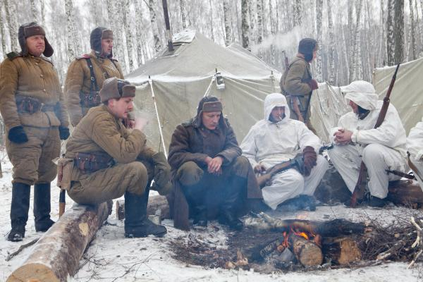
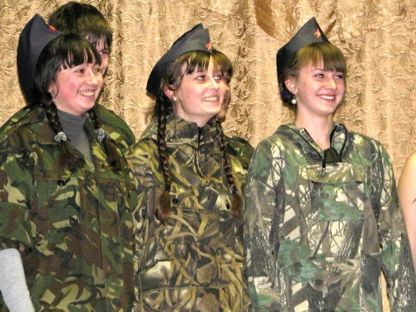
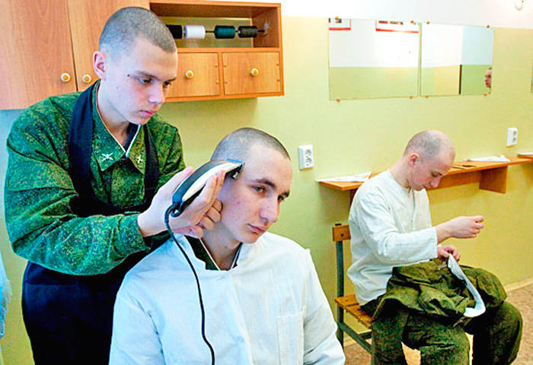
У этого праздника было несколько названий: - День Советской Армии; - День рождения Красной армии - День рождения вооруженных сил и военно-морского флота. Сейчас этот праздник называется Днем Защитников Отечества.

Slide 3
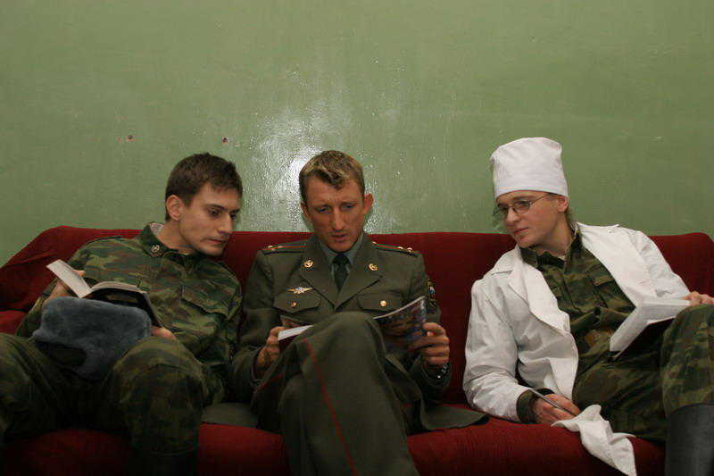
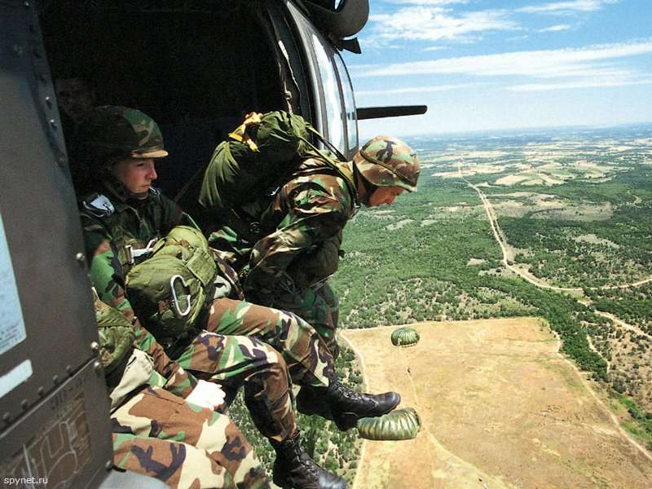
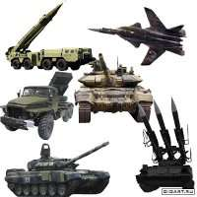
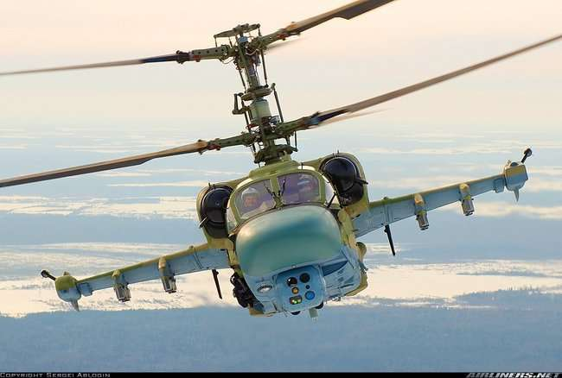

Slide 4
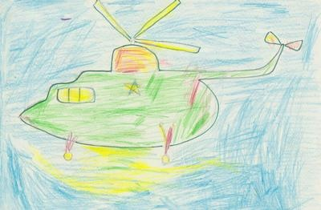
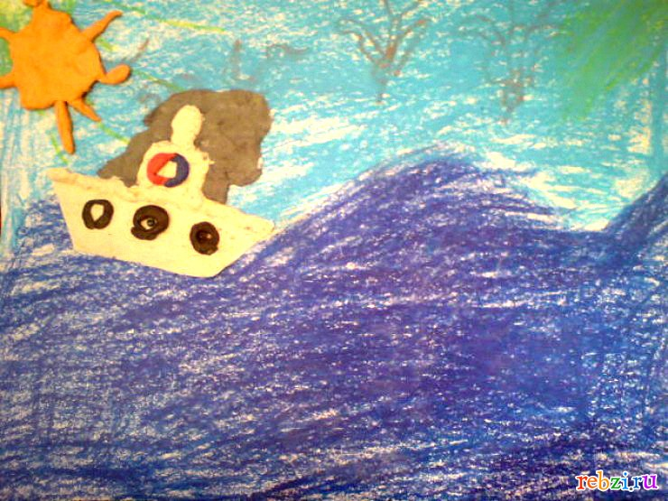
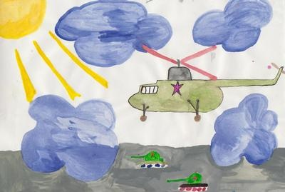
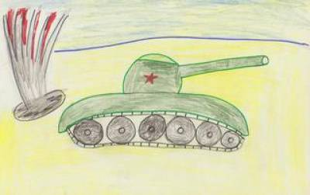
Рисунки детей к празднику : «День защитника Отечества».

Slide 5
Автор мультимедийной презентации :воспитатель МБДОУ д/с №26 станицы Челбасской Савченко Анна Николаевна

